Slide 1

Достижение планируемых результатов
ФГОС НОО на уроках английского языка
(на примере курсов и пособий издательства «Титул»)
Казеичева Алёна Евгеньевна,
заместитель руководителя Центра образовательных программ
издательства «Титул», автор учебных пособий

Slide 2
«В учении и творчестве все правила ни хороши, ни плохи – важен результат»
А. де Сент-Экзюпери

Slide 3
ФГОС
По ФГОС результаты обучения делятся на 3 группы:
личностные;
метапредметные;
предметные.
Личностные результаты не оцениваются, но планируются (во ФГОС НОО – 10 личностных результатов).
Метапредметные и предметные результаты планируются и подлежат оценке. Во ФГОС НОО прописаны 16 метапредметных и 3 предметных результата.

Slide 4
Личностные результаты
Когнитивное развитие ребенка;
Развитие личностных качеств: доброжелательности, толерантности, любознательности, патриотизма, формирование основ гражданской идентичности (готовность к межкультурной коммуникации);
Овладение навыками адаптации к динамично развивающемуся миру;
Развитие навыков сотрудничества со сверстниками и взрослыми;
И т. д.

Slide 5
Проявление личностных результатов
Поведение: проявляет инициативность, открытость, опирается на правила поведения, самостоятельно делает выбор, регулирует свое поведение в соответствии с моральными нормами и этическими требованиями, оценивает поступки в жизненных ситуациях как хорошие и плохие;
Общение: контактность и доброжелательность, принимает другие мнения, уважает их, устойчиво активен и считается с чужим мнением;
Мотивация: проявляет заинтересованность содержательной стороной деятельности (интерес к фактам, любознательность), социальной (эмоциональное общение, желание получить одобрение), внешней стороной деятельности (новизна, наглядность).

Slide 6
Деятельность для достижения личностных результатов
Результат | Деятельность
Когнитивное развитие | Отгадывание загадок, ребусов, выполнение заданий на сообразительность, развитие памяти и внимания
Формирование основ гражданской идентичности | Знакомство с родной страной, позиционирование себя как гражданина города, региона, страны.
Патриотизм | Сопоставление положительных особенностей родной страны и стран изучаемого языка
Толерантность и доброжелательность | Развитие культурной и социокультурной осведомленности, понимания особенностей межкультурной коммуникации , включая неречевое поведение и систему ценностей.
Любознательность | Знакомство с аспектами жизни, представляющими теоретический и практический интерес для ребенка

Slide 7
Формирование гражданской идентичности на уроках английского языка
через содержание обучения (информация о родной стране и ее культуре, народные сказки, литературные произведения и т.д.);
осознание ценностей через деятельность (проекты, ролевые игры и т.д.);
обучение общению с учетом требований этикета и уважения к собеседнику.

Slide 8
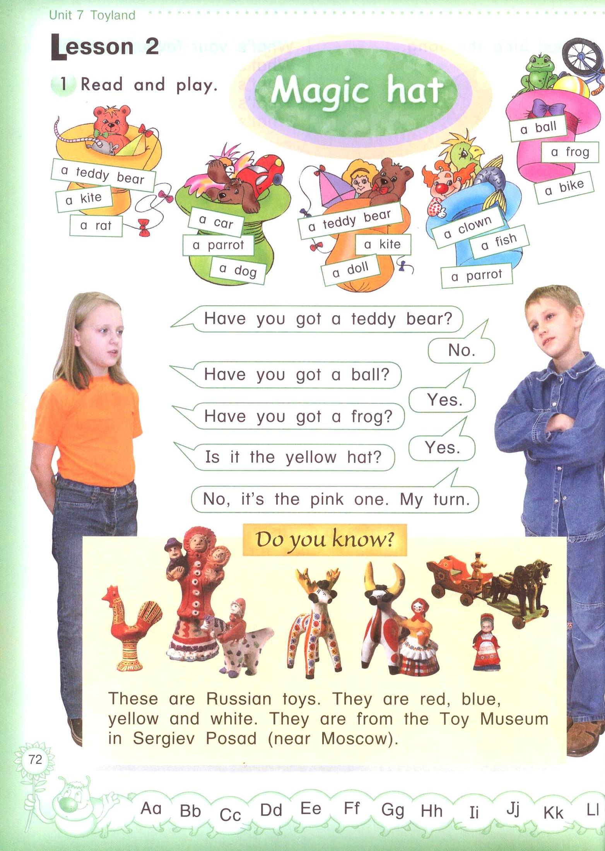


Slide 9
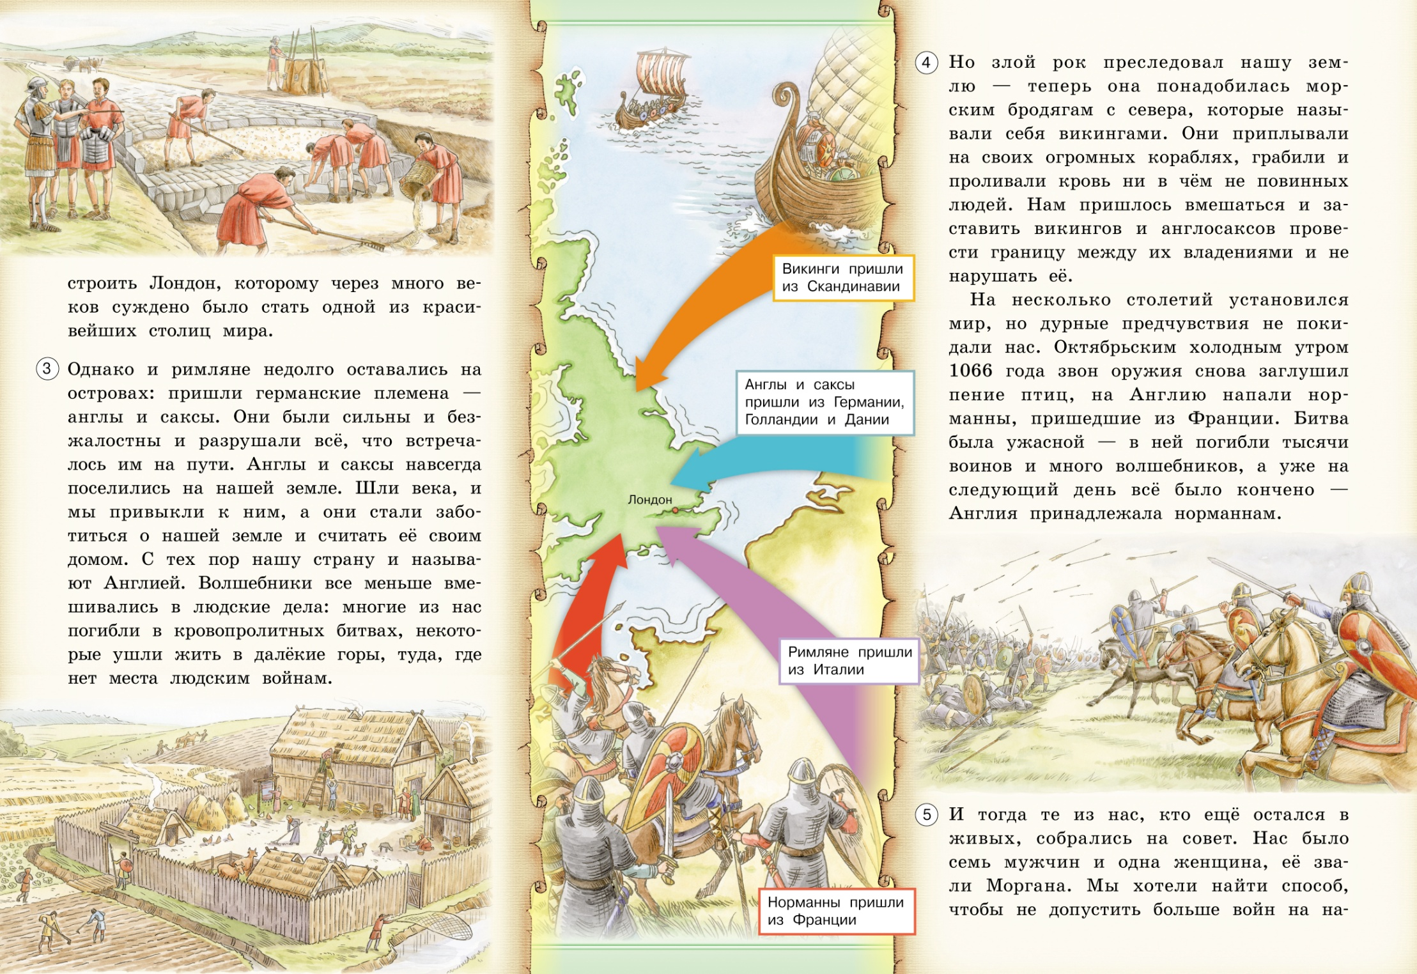
HE.ru-3

Slide 10
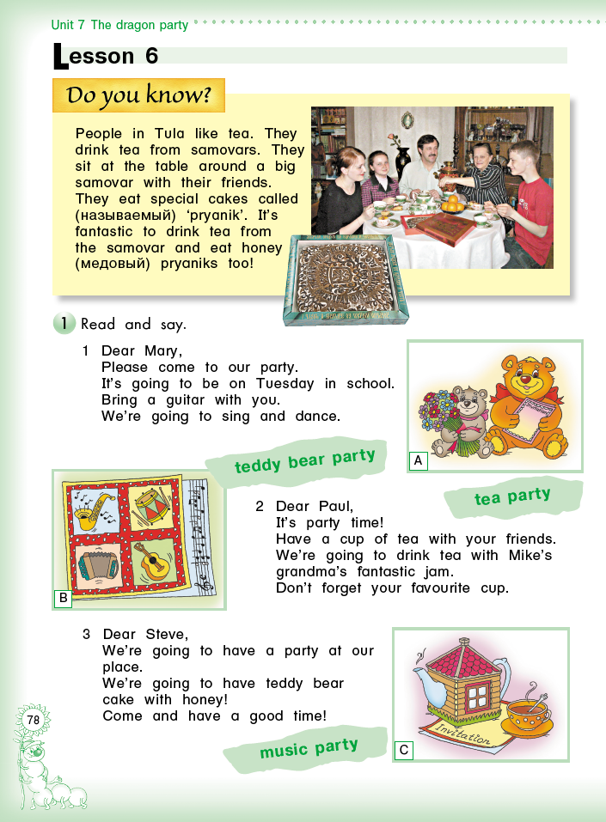
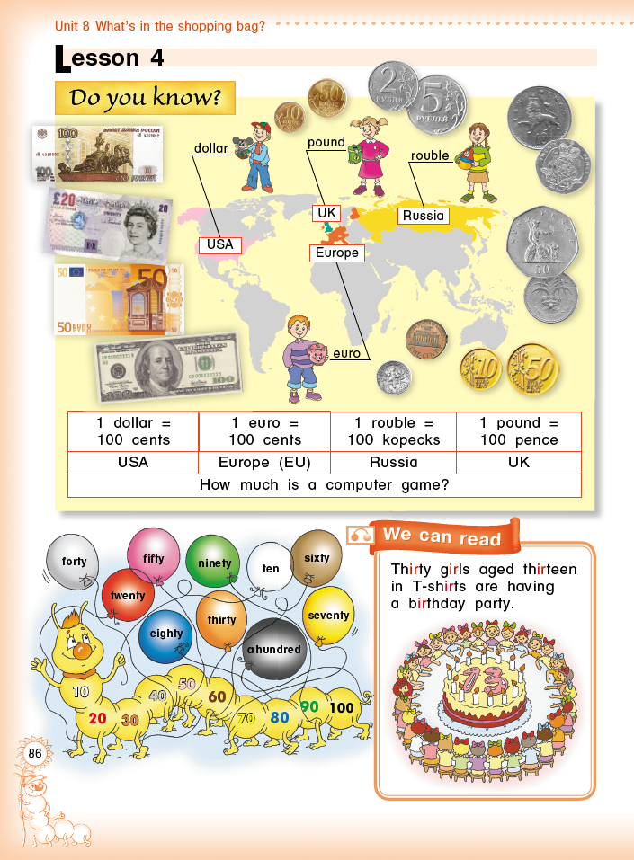
Особенности конкретных регионов, Millie-3

Slide 11
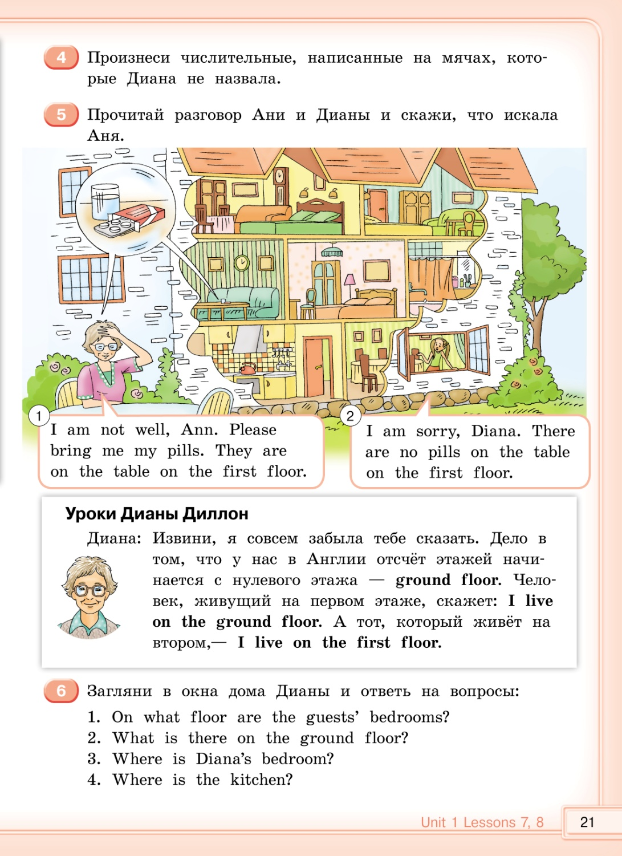


Slide 12
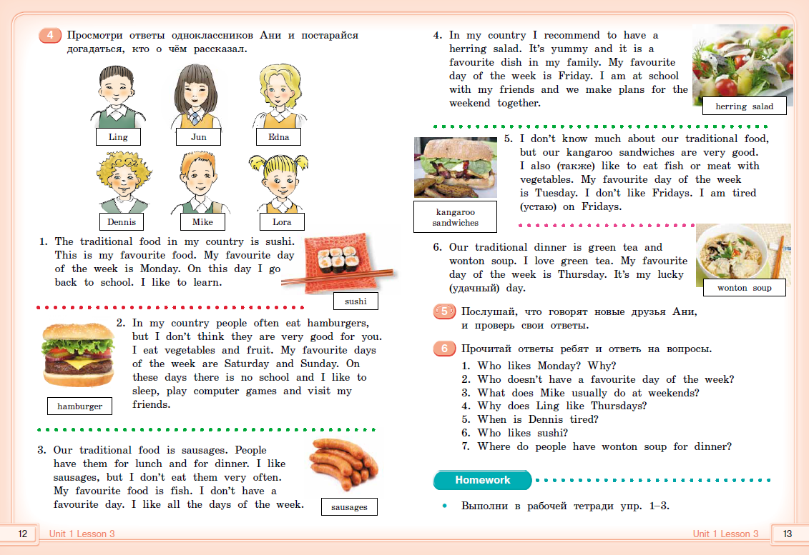

Slide 13



Slide 14
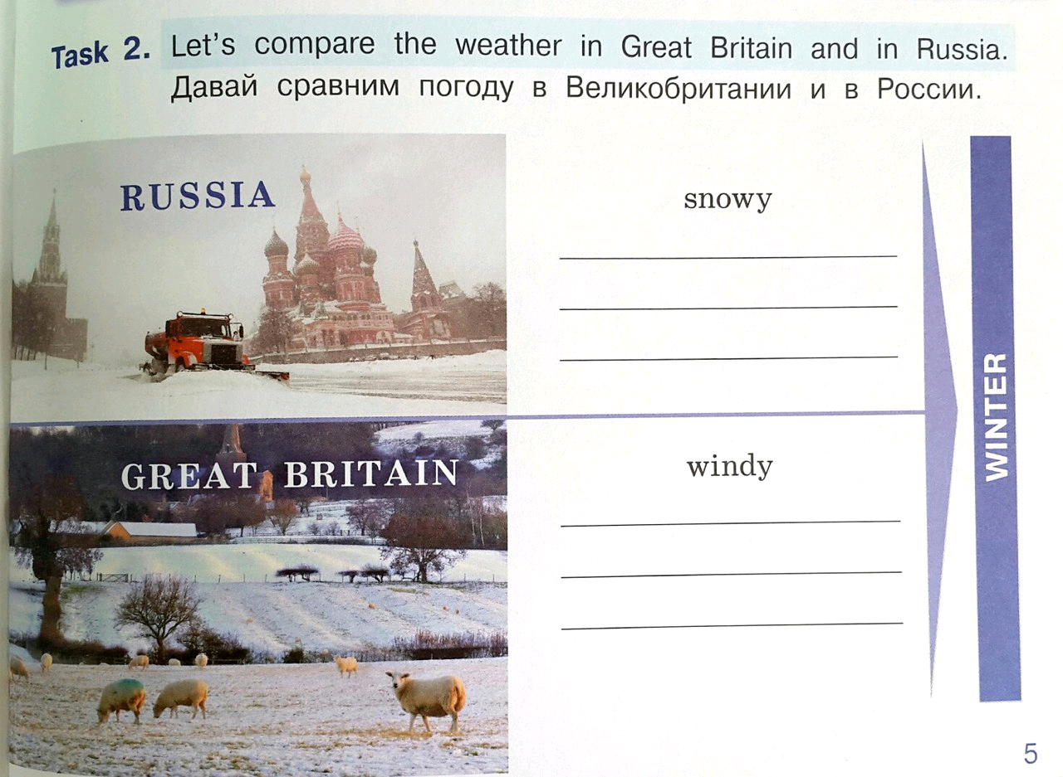

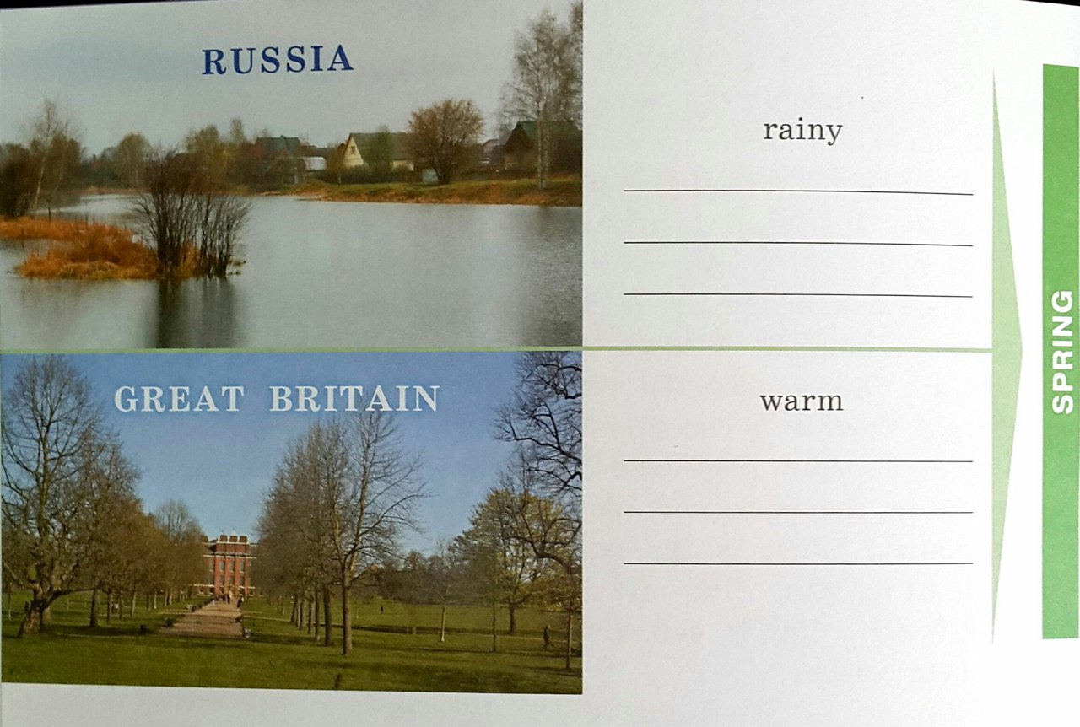

Slide 15
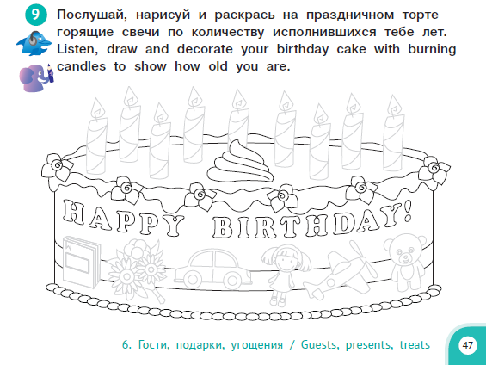

Slide 16
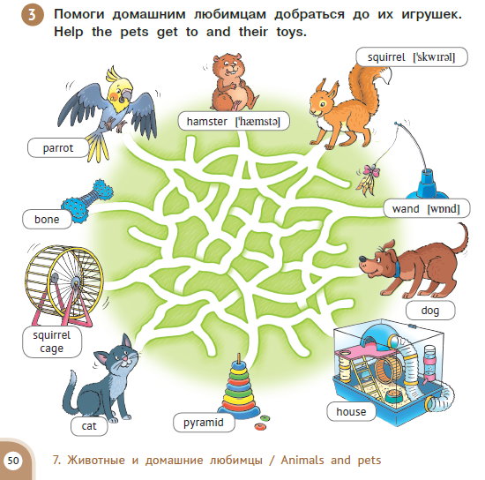

Slide 17
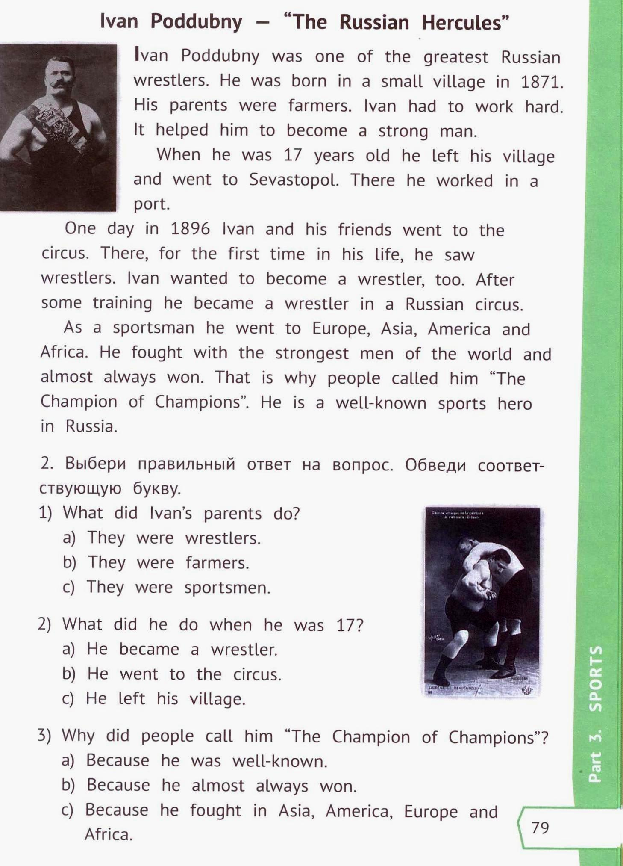


Slide 18
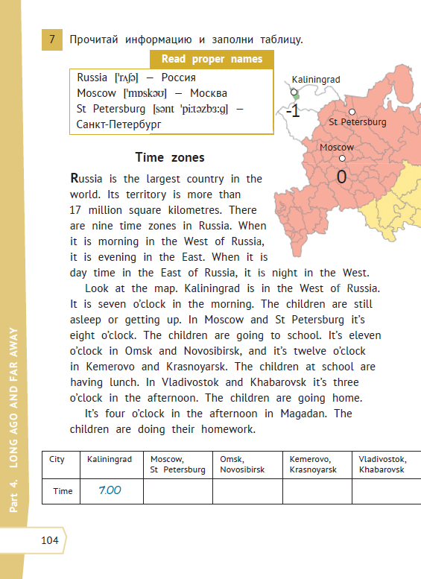
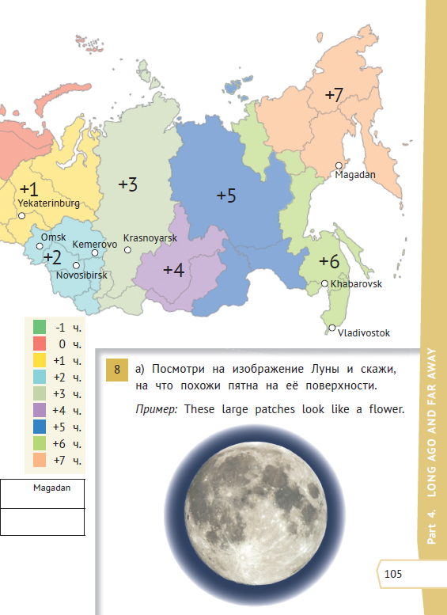

Slide 19
Предметные результаты ФГОС НОО
«12.3 Иностранный язык:
Приобретение начальных навыков общения в устной и письменной форме с носителями иностранного языка на основе своих речевых возможностей и потребностей; освоение правил речевого и неречевого поведения;
Освоение начальных лингвистических представлений, необходимых для овладения на элементарном уровне устной и письменной речью на иностранном языке, расширение лингвистического кругозора;
Формирование дружелюбного отношения и толерантности к носителям другого языка на основе знакомства с жизнью своих сверстников в других странах, с детским фольклором и доступными образцами детской художественной литературы»
(в соответствии с изменениями ФГОС НОО от 02.02.2016)

Slide 20

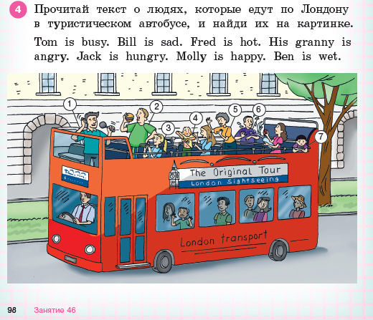

Slide 21
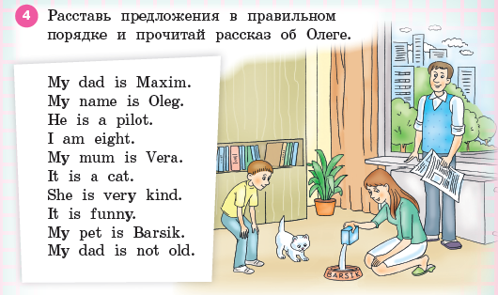

Slide 22
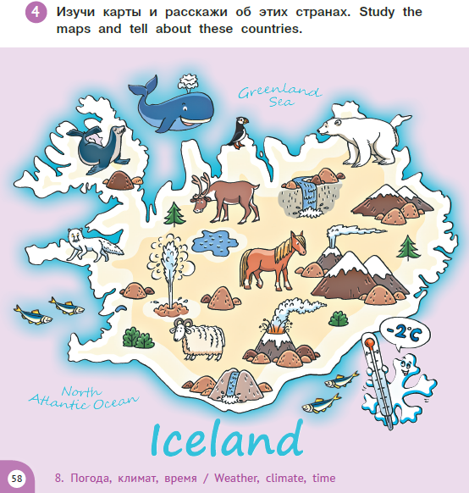

Slide 23
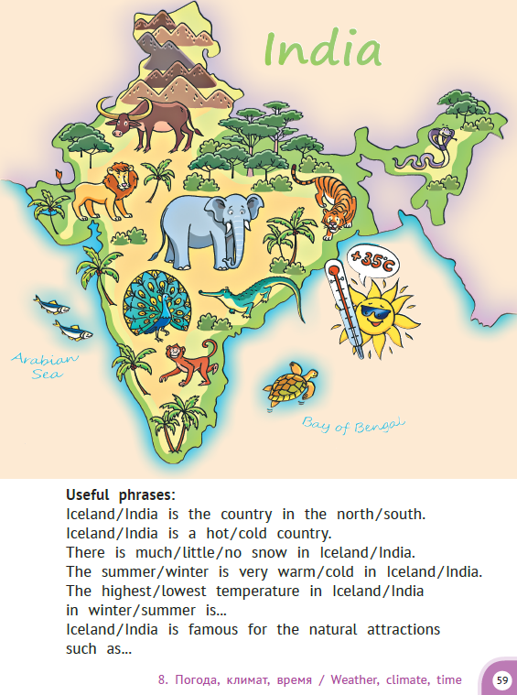

Slide 24
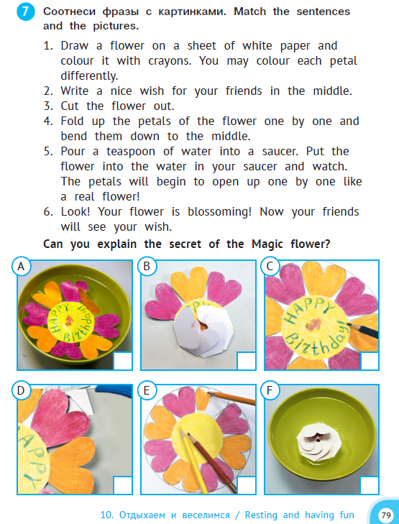

Slide 25
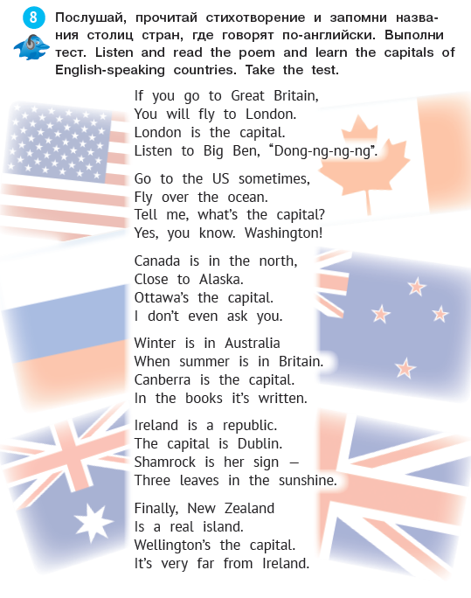
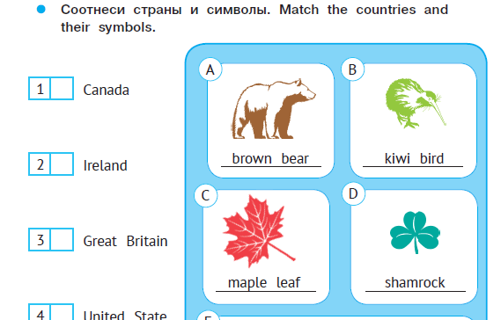

Slide 26

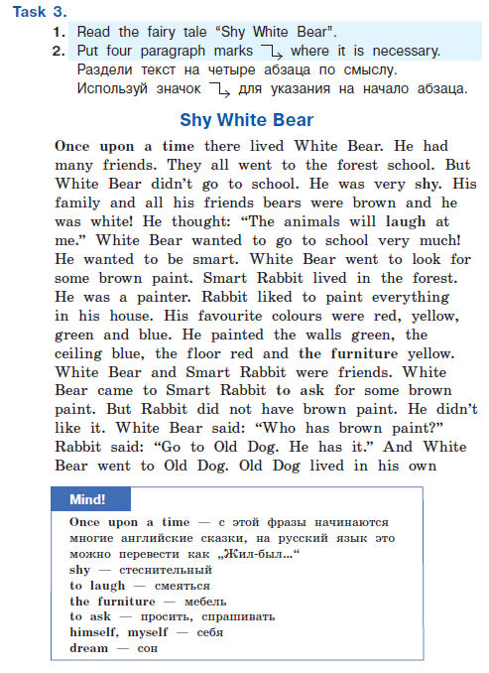
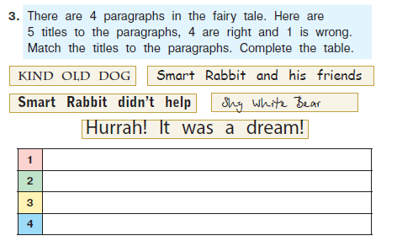

Slide 27
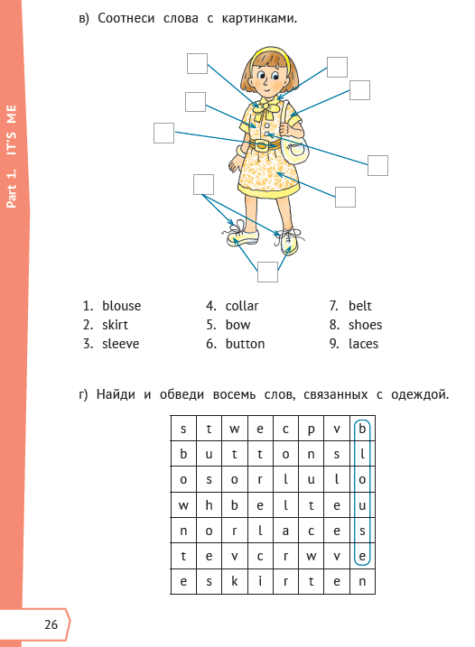


Slide 28



Пособия для проведения итоговых работ за курс начальной школы (уровень предметных результатов)

Slide 29


Готовые тестовые работы
3 класс

Slide 30

Сборник итоговых контрольных работ для выпускника начальной школы содержит 4 теста состоящие из частей «Аудирование», «Чтение», «Лексика и грамматика», «Письмо» и «Говорение».
По тематическому содержанию и языковому наполнению задания тестов соответствуют Примерной программе по английскому языку для начальной школы.
Пособие может использоваться с любым УМК.

Slide 31
Каждая часть оценивается в баллах (по одному баллу за каждый верный ответ):
аудирование – максимально 5 баллов,
чтение – максимально 5 баллов,
лексика и грамматика – максимально 10 баллов (по 5 баллов за лексику и 5 баллов за грамматику),
письмо – максимально 5 баллов,
говорение – максимально 10 баллов (по 5 баллов за монолог и диалог).
Общее максимальное количество баллов за тест – 35 баллов.
Рекомендуемая шкала выставления школьных отметок при комплексной оценке:
Школьная отметка | 5 | 4 | 3 | 2
Тестовый балл | 35-29 баллов | 28-22 балла | 21-17 баллов | Менее 17

Slide 32
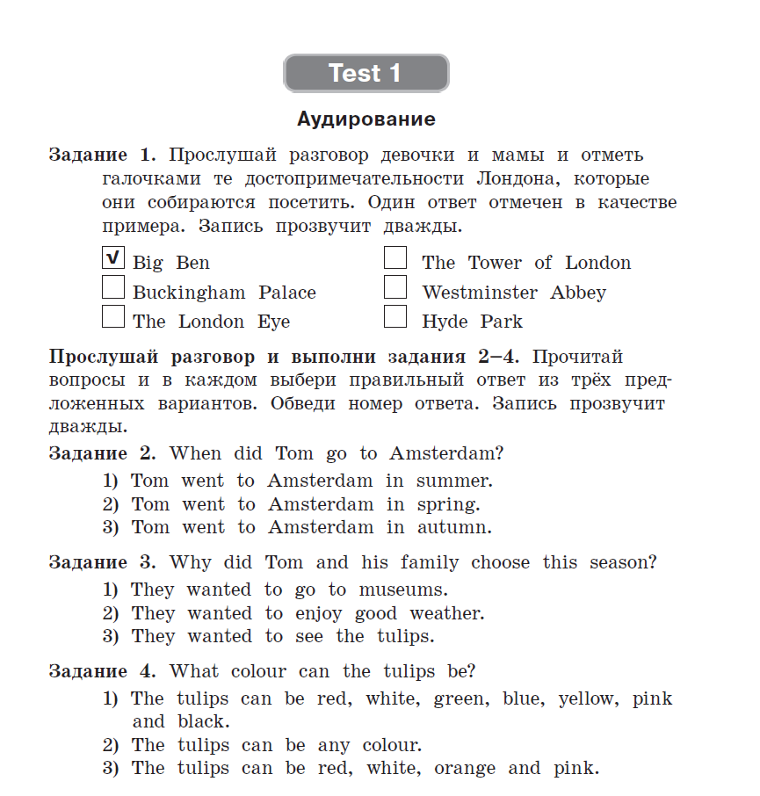
Контроль аудирования
2 задания
В заданиях части «Аудирование» (2 текста) проверяются умение воспринимать на слух и понимать информацию из текстов, построенных на знакомом языковом материале.
Аудиоприложение можно скачать бесплатно по ссылке http://audio.neteducom.com/books/14/
Тексты аудиозаписей – в книге

Slide 33
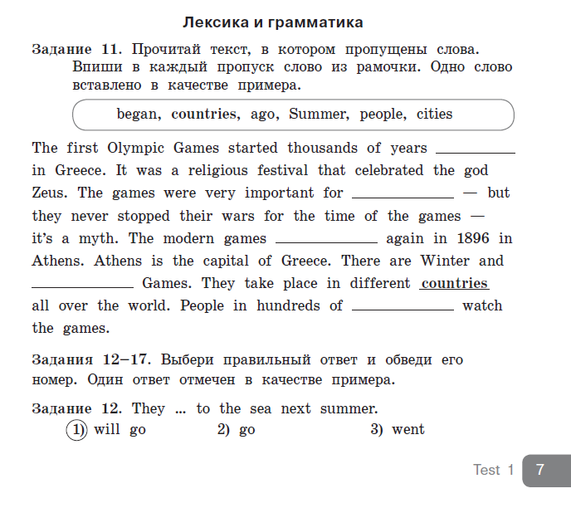
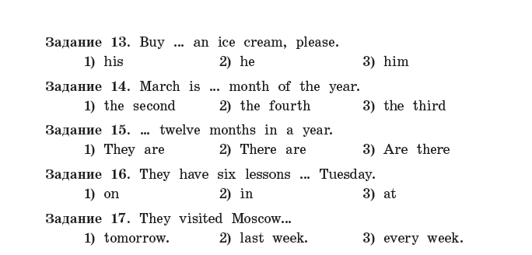
Контроль лексико-грамматических знаний
По 1 заданию на лексику и на грамматику
В заданиях части «Лексика и грамматика» проверяются умения восстановить текст в соответствии с решаемой учебной задачей и умение распознать и употреблять в речи изученные грамматические явления.
Всего 10 баллов

Slide 34
Готовые тестовые работы
3 класс

Slide 35
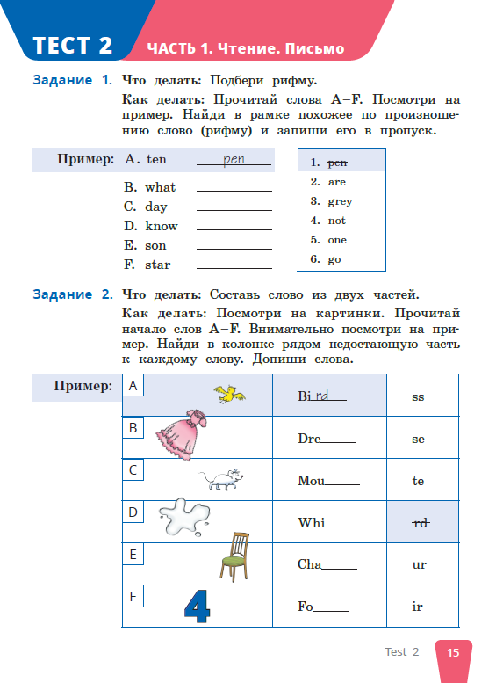
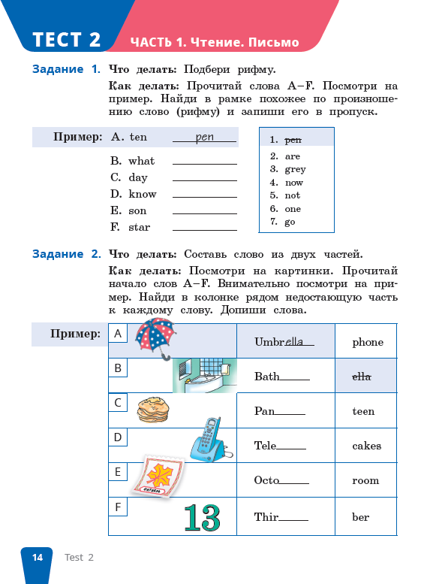
Базовый
Повышенный

Slide 36
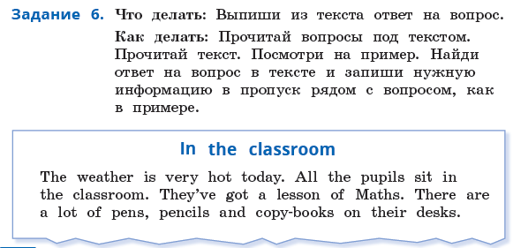
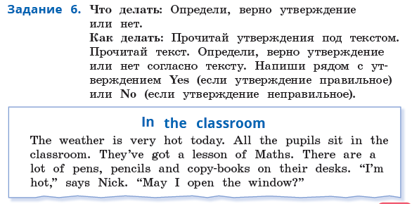
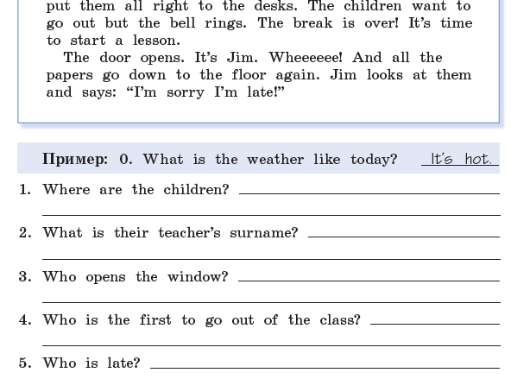
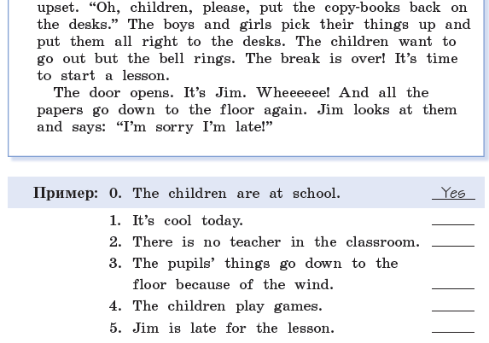
Чтение. Письмо
Повышенный
Базовый

Slide 37
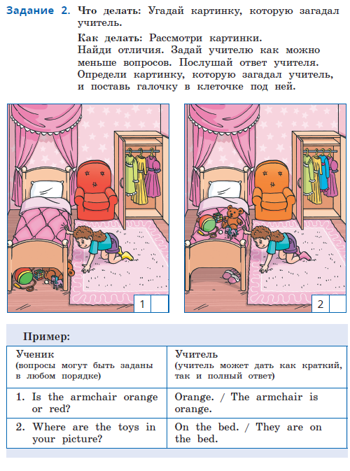
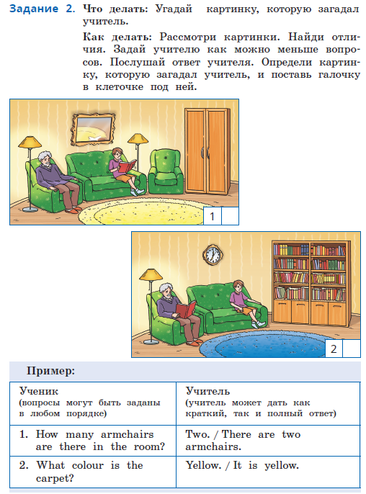
Говорение
Базовый
Повышенный

Slide 38
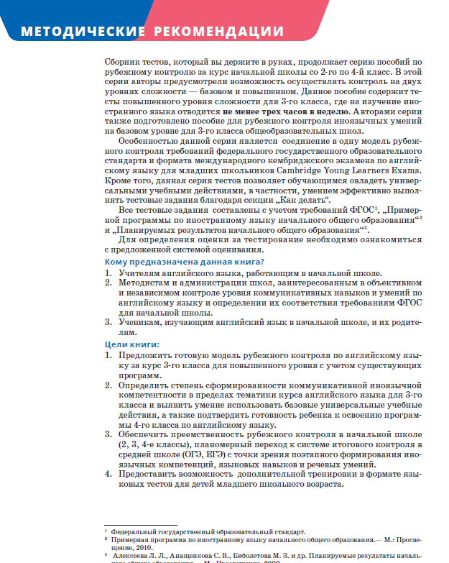

Slide 39
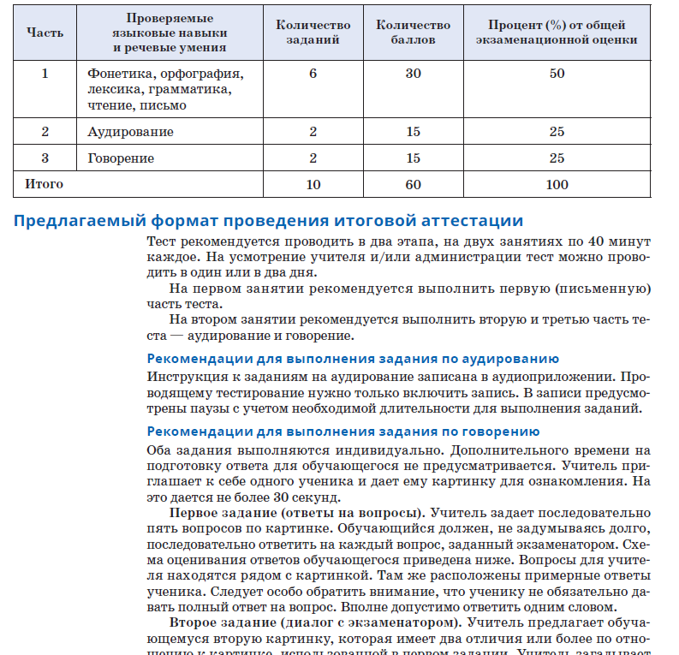

Slide 40
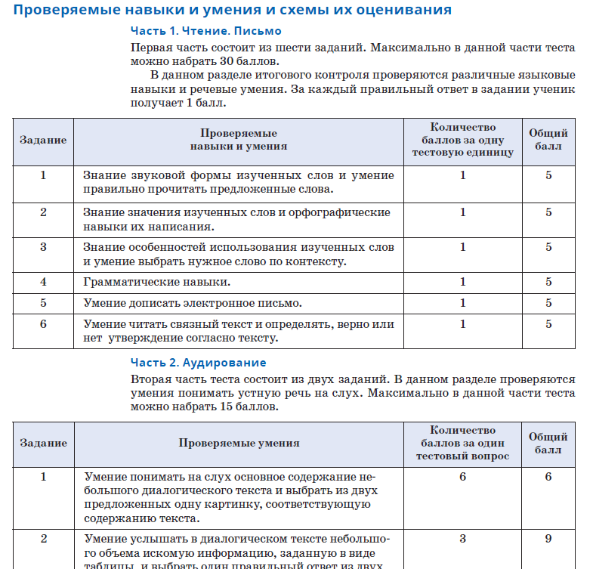

Slide 41
Итоговая аттестация за курс начальной школы
4 класс
(Е.Н. Соловова и др.)

Slide 42
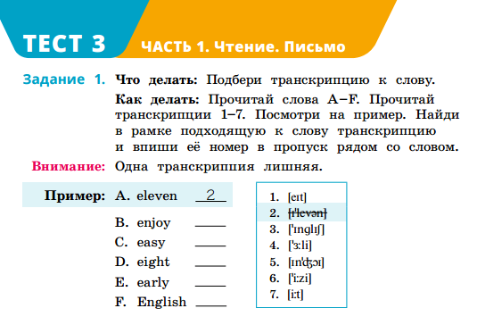
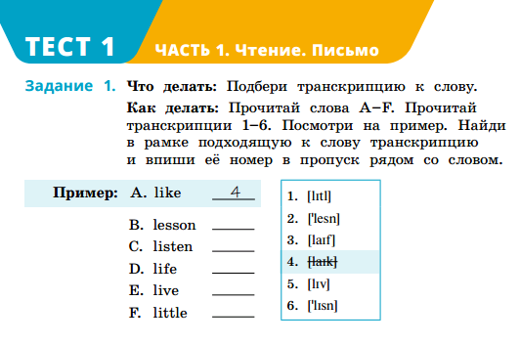
Разница между заданиями разных уровней

Slide 43
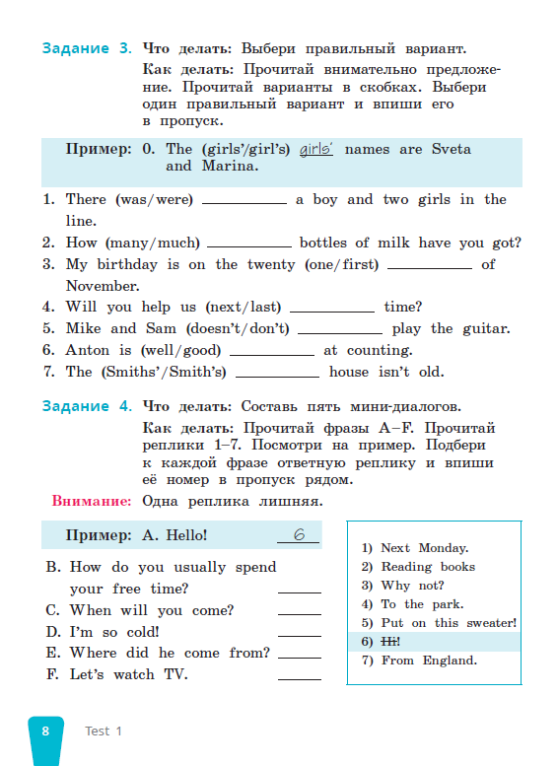
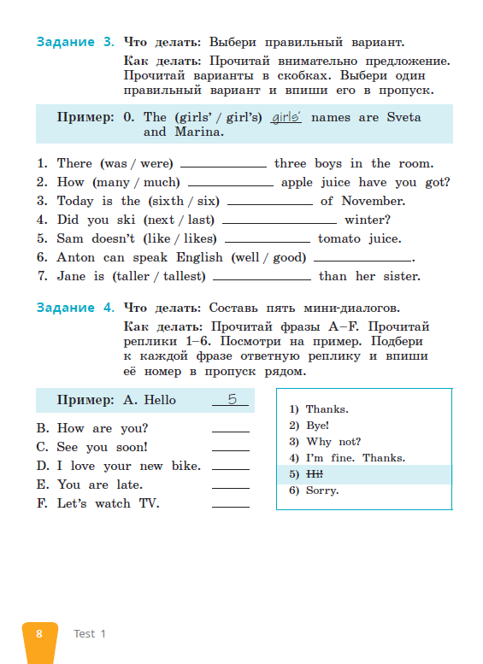


Slide 44
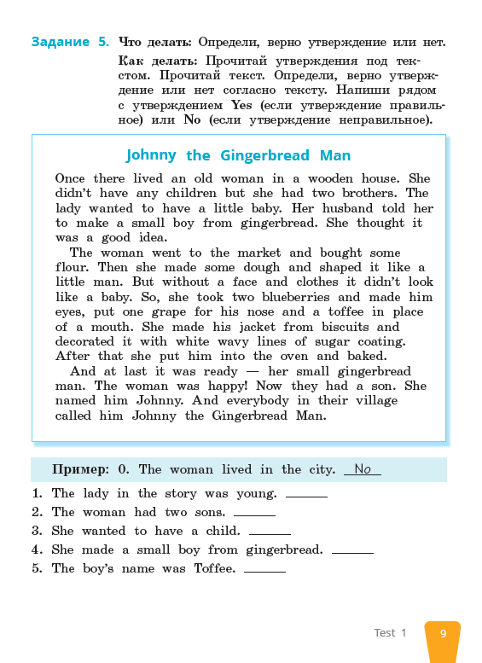
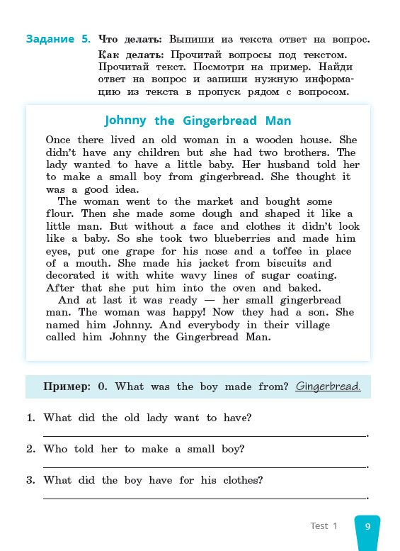

Slide 45
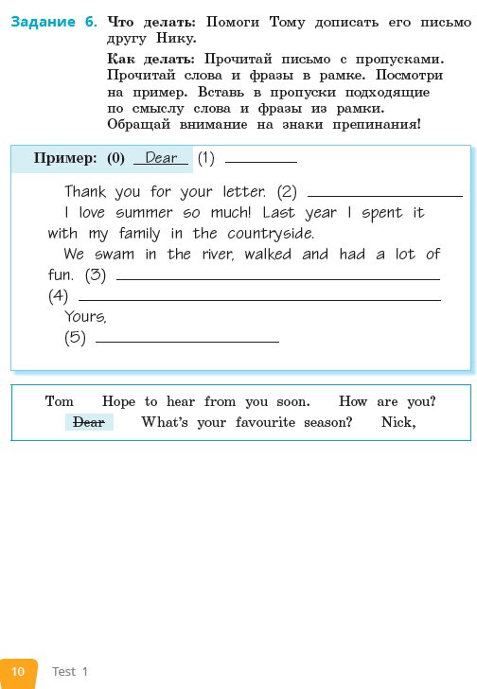
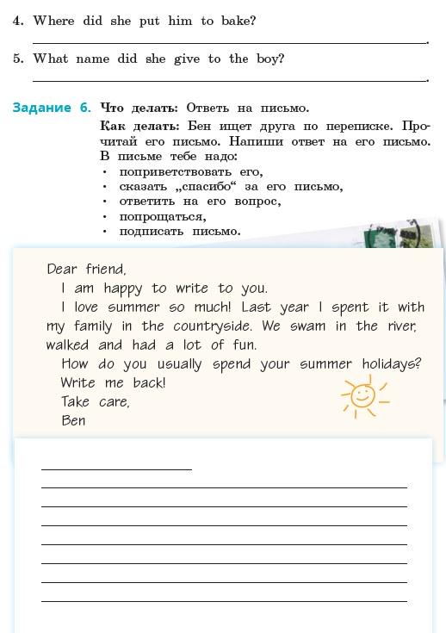

Slide 46
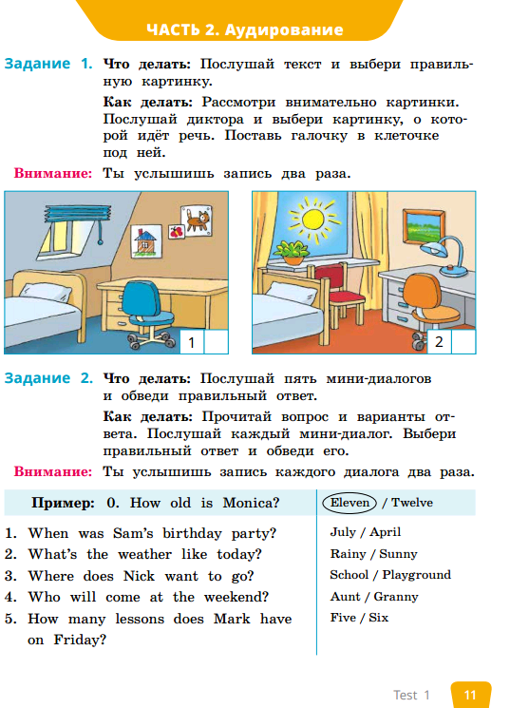
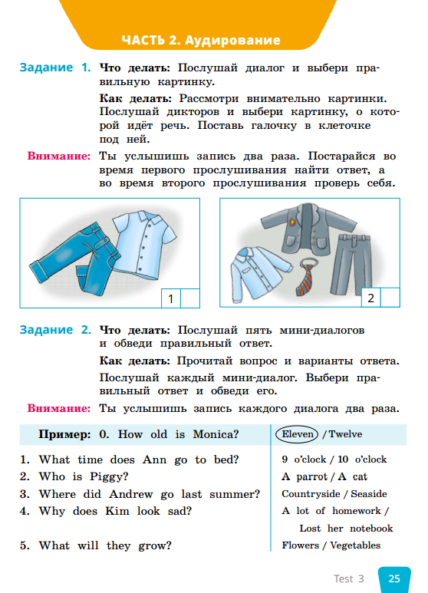
Разное аудио (см. запись и скрипты)

Slide 47
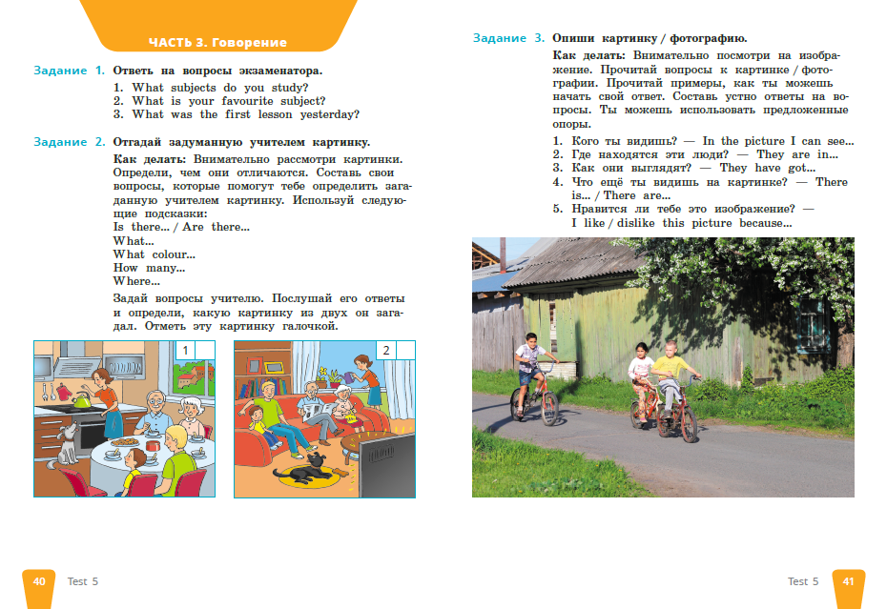
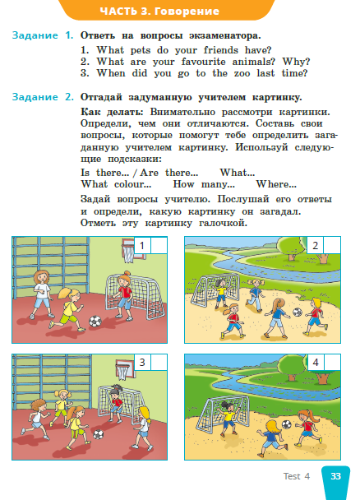

Slide 48
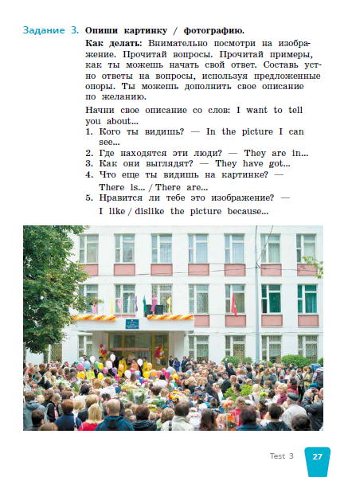

Slide 49
?
?
?
?
?
?
?
?
?
?
Зачем нужно обладать метапредметными умениями?
?
?
?
?
?
?
?
?
?
?
?
?

Slide 50
Метапредметные умения
Это умения, которые могут пригодиться в любой деятельности, как в учебной, так и за рамками образовательного процесса, в жизни (например, уметь составлять списки, действовать в соответствии с инструкцией, заполнять бланки, анализировать графики и диаграммы, смысловое чтение, умение регулировать свою деятельность и многие другие).

Slide 51
Кому (или в какой ситуации) могут пригодиться данные умения?
Умение составлять списки
Умение действовать в соответствии с инструкцией
Умение заполнять бланки
Умение анализировать графики и диаграммы
Умение смыслового чтения

Slide 52
Кому (или в какой ситуации) могут пригодиться данные умения?
Умение составлять списки
Умение действовать в соответствии с инструкцией
Умение заполнять бланки
Умение анализировать графики и диаграммы
Умение смыслового чтения
Домохозяйка, в быту; составление списка покупок; деловой человек; составление списка дел и др.

Slide 53
Кому (или в какой ситуации) могут пригодиться данные умения?
Умение составлять списки
Умение действовать в соответствии с инструкцией
Умение заполнять бланки
Умение анализировать графики и диаграммы
Умение смыслового чтения
Домохозяйка, в быту; составление списка покупок; деловой человек; составление списка дел и др.
Учитель, завуч; человек, ответственный за проведение экзамена; ответственный за охрану труда; полицейский; адвокат и др.

Slide 54
Кому (или в какой ситуации) могут пригодиться данные умения?
Умение составлять списки
Умение действовать в соответствии с инструкцией
Умение заполнять бланки
Умение анализировать графики и диаграммы
Умение смыслового чтения
Домохозяйка, в быту; составление списка покупок; деловой человек; составление списка дел и др.
Учитель, завуч; человек, ответственный за проведение экзамена; ответственный за охрану труда; полицейский; адвокат и др.
Учащийся; студент; избиратель; житель; человек, подающий на визу и др.

Slide 55
Кому (или в какой ситуации) могут пригодиться данные умения?
Умение составлять списки
Умение действовать в соответствии с инструкцией
Умение заполнять бланки
Умение анализировать графики и диаграммы
Умение смыслового чтения
Домохозяйка, в быту; составление списка покупок; деловой человек; составление списка дел и др.
Учитель, завуч; человек, ответственный за проведение экзамена; ответственный за охрану труда; полицейский; адвокат и др.
Учащийся; студент; избиратель; житель; человек, подающий на визу и др.
Бизнесмен; политик; учитель; завуч; маркетолог; логист; менеджер и др.

Slide 56
Кому (или в какой ситуации) могут пригодиться данные умения?
Умение составлять списки
Умение действовать в соответствии с инструкцией
Умение заполнять бланки
Умение анализировать графики и диаграммы
Умение смыслового чтения
Домохозяйка, в быту; составление списка покупок; деловой человек; составление списка дел и др.
Учитель, завуч; человек, ответственный за проведение экзамена; ответственный за охрану труда; полицейский; адвокат и др.
Учащийся; студент; избиратель; житель; человек, подающий на визу и др.
Бизнесмен; политик; учитель; завуч; маркетолог; логист; менеджер и др.
Любая профессия или род деятельности, связанные с информацией; студент, ученик; учитель и др.

Slide 57
Перечень основных метапредметных умений, достигаемых средствами предмета «Иностранный язык»
1) Смысловое чтение.
2) Поисковое чтение.
3) Основные логические операции:
- сравнение
- анализ
- классификация
- синтез.
4) Заполнение анкет, таблиц, выполнение схем, а также работа с ними.
5) Принятие и сохранение целей и задач учебной деятельности (работа с инструкцией и т.д.).
6) Достижение взаимопонимания в процессе устного общения.
7) Работа в группах сотрудничества, в том числе выполнение проектных работ.
8) Оценочная деятельность: самонаблюдение, самооценка и взаимооценка, самокоррекция.
9) Познавательная и личностная рефлексия.
10) Выполнение заданий с использованием средств ИКТ, в том числе ресурсов сети Интернет.

Slide 58
Метапредметные результаты изучения иностранного языка в основной школе:
развитие умения планировать свое речевое и неречевое поведение;
развитие коммуникативной компетенции, включая умение взаимодействовать с окружающими, выполняя разные социальные роли;
развитие исследовательских учебных действий, включая навыки работы с информацией: поиск и выделение нужной информации, обобщение и фиксация информации;
развитие смыслового чтения, включая умение определять тему, прогнозировать содержание текста по заголовку/по ключевым словам, выделять основную мысль, главные факты, опуская второстепенные, устанавливать логическую последовательность основных фактов;
осуществление регулятивных действий самонаблюдения, самоконтроля, самооценки в процессе коммуникативной деятельности на иностранном языке.

Slide 59







Slide 60



Серия пособий “Метапредметный портфель”
(А.Е. Казеичева)

Slide 61
Новинка!

Slide 62


Применение и сохранение целей и задач учебной деятельности, поиск средств ее осуществления

Slide 63

Поисковое чтение

Slide 64

Поисковое чтение, заполнение таблицы

Slide 65

Поисковое чтение

Slide 66

Поисковое чтение

Slide 67


Эпистолярный жанр

Slide 68

Поисковое чтение

Slide 69


Анализ, синтез, классификация, сравнение

Slide 70

Сравнение

Slide 71

Сравнение

Slide 72


Построение рассуждения, классификация, работа с иллюстрацией

Slide 73

Анализ, логика

Slide 74

Анализ, действие по аналогии, образцу

Slide 75

Анализ, синтез

Slide 76

Анализ, синтез

Slide 77

Анализ, синтез

Slide 78

Анализ, синтез

Slide 79


Классификация

Slide 80

Классификация

Slide 81

Классификация

Slide 82

классификация

Slide 83

Ранжирование

Slide 84

Ранжирование

Slide 85

Заполнение анкет, таблиц, выполнение схем, а также работа с ними

Slide 86


Заполнение анкет, таблиц, выполнение схем, а также работа с ними

Slide 87

Заполнение таблицы, работа со схемами/знаками, а также дальнейшая работа с заданием

Slide 88

Заполнение таблицы, работа со схемами/знаками, а также дальнейшая работа с заданием

Slide 89

Заполнение анкет, таблиц, выполнение схем, а также работа с ними.
Принятие и сохранение целей и задач учебной деятельности (работа с инструкцией и т.д.).

Slide 90

Заполнение анкет, таблиц, выполнение схем, а также работа с ними

Slide 91

Заполнение анкет, таблиц, выполнение схем, а также работа с ними

Slide 92

Заполнение таблиц, а также работа с ними

Slide 93


Работа с инструкциями и нелинейным текстом

Slide 94


Самопроверка

Slide 95

Самопроверка

Slide 96

Самопроверка

Slide 97


Решение проблем творческого и поискового характера
Рефлексия

Slide 98


ИКТ - компетенция

Slide 99
Выводы
Планируемые результаты ФГОС (личностные, метапредметные, предметные) достигаются через работу с заданиями разных форматов.
Задания, направленные на формирование метапредметных умений, а также на достижение предметных результатов, содержатся как в учебниках, так и в дополнительных пособиях.
Многие задания имеют комплексный характер и направлены одновременно на достижение всех трёх групп планируемых результатов.

Slide 100



Сайт издательства «Титул»
www.titul.ru
Интернет-магазин издательства «Титул»
https://www.englishteachers.ru/shop
«ТИТУЛ» в социальных сетях
ВКонтакте - http://vk.com/titulpublishers
Facebook - https://www.facebook.com/titulpublishers
Instagram - @titulpublishers
#издательствотитул
#titulpublishers

